Slide 1

PROGRAMAÇÃO 1
STRINGS

Slide 2
INTRODUÇÃO
A linguagem C tem a capacidade de manipular facilmente os seus tipos de dados básicos (char, int, float e double).
Apresenta algumas limitações no que diz respeito ao tratamento de vetores e strings.
No entanto, C possui uma poderosa biblioteca de funções que permite realizar praticamente todas as operações necessárias sobre strings.

Slide 3
STRINGS E CARACTERES
Uma das confusões mais frequentes em C tem a ver com a distinção entre caracteres e strings.
Uma string é um conjunto de caracteres armazenados num vetor.
As strings são representadas utilizando aspas (“”), enquanto os caracteres são representados entre aspas simples (‘’).
Strings:
“Luís” “Rua da esquina” “Casa nº 12345”
Caracteres:
‘A’ ‘>’ ‘L’

Slide 4
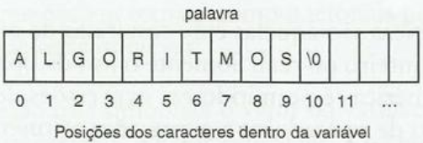
STRINGS E CARACTERES

Slide 5

EXEMPLO
Desenvolver um código que leia o nome completo do usuário e depois imprimir na tela o nome digitado.
Notes:
Mostrar a declaração de vetores com carga fixa e carga automática.
Mostrar o problema com o scanf e como resolver utilizando o gets.

Slide 6
DESAFIO
Desenvolver um código que leia a cidade e o estado do usuário e depois imprimir na tela as informações digitadas.

Slide 7
EXEMPLO
Desenvolva um código aplicando várias funções da biblioteca string.h.

Slide 8
DESAFIO
Entrar com 2 nomes contendo 4 letras, depois criar um novo nome contendo as 2 primeiras letras do primeiro e segundo nome, respectivamente.

Slide 9
DESAFIO
A turma de programação, por ter muitos alunos, será divida em dias de provas. Após um estudo feito pela coordenadora, decidiu-se divida-la em três grupos. Fazer um algoritmo que leia o nome do aluno e indicar a sala em que ele deverá fazer as provas, tendo em vista a tabela a seguir.
A-K: Sala 101
L-N: Sala 102
O-Z: Sala 103

Slide 10
OBRIGADO!

